Slide 1
სსიპ წალკის მუნიციპალიტეტის სოფელ დაშბაშის საჯარო სკოლა პროექტი: ტყის დაცვის საერთაშორისო დღე კლასი: 7-8 რუსული ენის მასწავლებელი: ჟანარ კალაჩიან

Slide 2
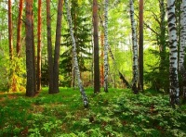
ტყის დაცვის საერთაშორისო დღე
21 მარტს, მსოფლიოში ტყეების საერთაშორისო დღეს ან ტყეების მსოფლიო დღეს აღნიშნავენ, რომელიც 1971 წელს დაარსდა და მას შემდეგ ყოველწლიურად აღინიშნება. ამ დღის დაარსება დაიწყო სოფლის მეურნეობის ევროპული კონფედერაციის 23-ე გენერალურ ასამბლეაზე 1971 წელს, იდეას მხარი დაუჭირა გაეროს სურსათისა და სოფლის მეურნეობის მსოფლიო ორგანიზაციამ (FAO).

Slide 3
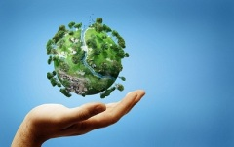
"Леса — это не только украшение земли, ее великолепный и удивительный наряд…
Леса — величайшие источники здоровья и вдохновения.
Это — исполинские зеленые лаборатории, вырабатывающие кислород,
уловители ядовитых газов и пыли"
Писатель Леонид Леонов

Slide 4
ეკოლოგია
ტყეები ჩვენი პლანეტის ფილტვებია, მათ აქვთ ფასდაუდებელი ეკოლოგიური, სოციალური და ეკონომიკური მნიშვნელობა - ისინი მონაწილეობენ პლანეტის კლიმატის ფორმირებაში, გარაემოს უზრუნველყოფენ ჟანგბადით, ახდენენ მავნე გამონაბოლქვის გადამუშავებას, წყლის რესურსების დაზოგვას, ტყე მრავალი მცენარისა და ცხოველის საცხოვრებელი ადგილია. საკვების მომცემი და ჯანმრთელი გარემოა ხალხისთვის, ხელს უწყობს ნიადაგების და ლანდშაფტების ნაყოფიერების შენარჩუნებას ... ისინი უზრუნველყოფენ ადამიანებს საკვებით, მედიკამენტებით და საწვავით.

Slide 5
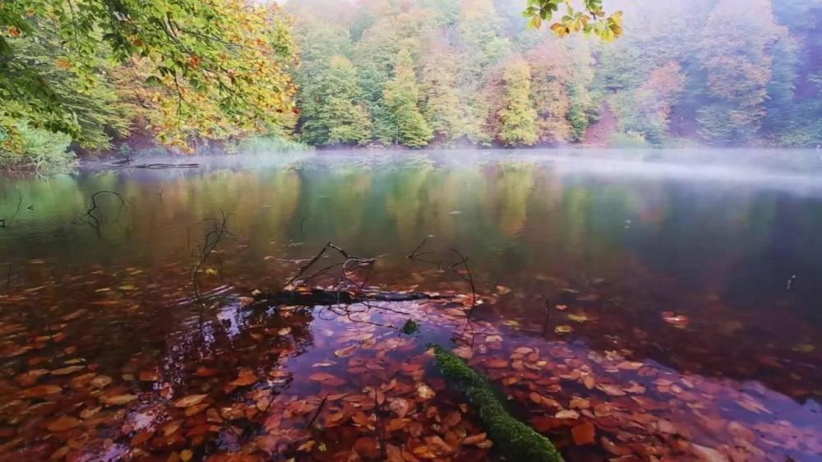
Друзья мои! Возьмите посох свой, Идите в лес, бродите по долинам. А. С. Пушкин
С самого раннего детства лес входит в жизнь человека как таинственный волшебник, добрый и надежный друг. Он — постоянный спутник русских сказок и былин, соучастник нашей богатой истории. Он всегда связывается с понятием Родина.

Slide 6
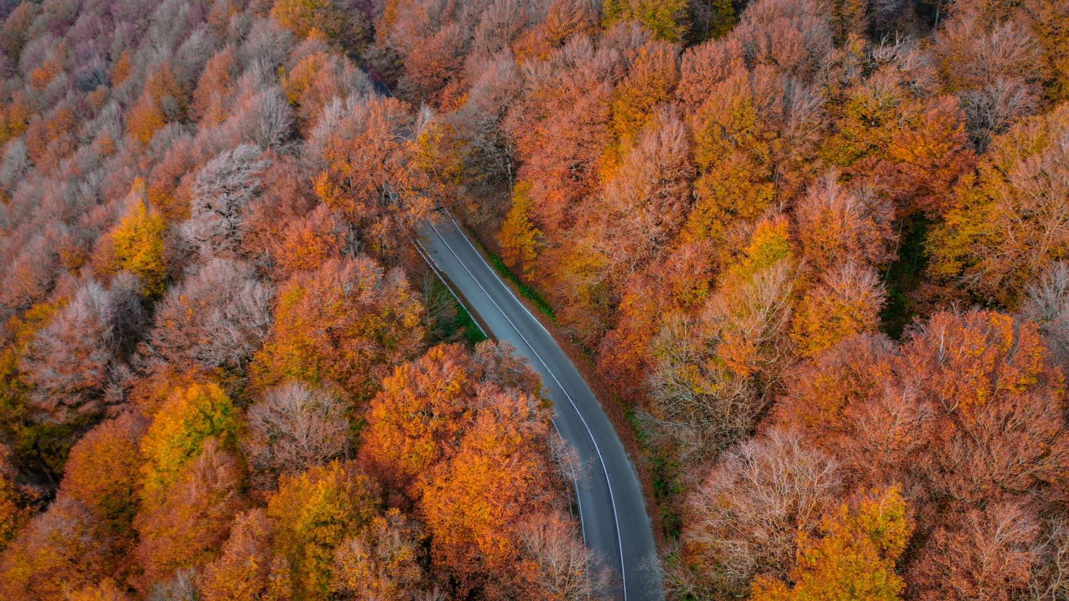
Леса Грузии

Slide 7
საქართველოს ტყეები
საქართველოში ტყის ფონდი 2.9 მილიონ ჰექტარ ფართობს მოიცავს, აქედან 2.7 მილიონი ჰექტარი ტყითაა დაფარული, რაც ქვეყნის მთლიანი ტერიტორიის 40% (6.97 მილიონი ჰექტარი) შეადგენს. ასე რომ, საქართველოში უამრავი ტყეა, რომლებიც ძირითადად მთებშია გავრცელებული. განსაკუთრებით მდიდარი და მრავალფეროვანია დასავლეთ საქართველოს ტყეები. 1000-1200 მეტრის სიმაღლეზე მდებარე ტყეებში დომინირებს ფართოფოთლოვანი სახეობები - მუხა, რცხილა, წაბლი, ნეკერჩხალი, წიფელი და სხვ. კავკასიური მოცვი.

Slide 8
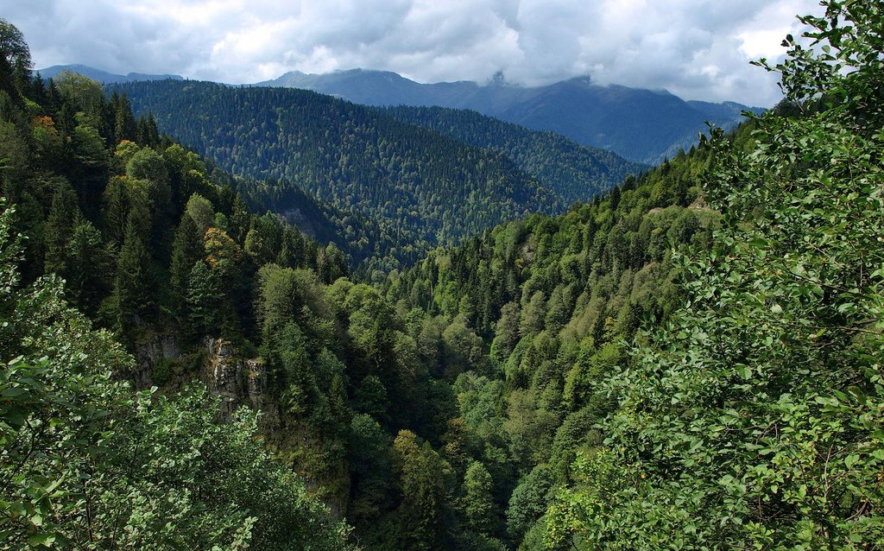

Slide 9
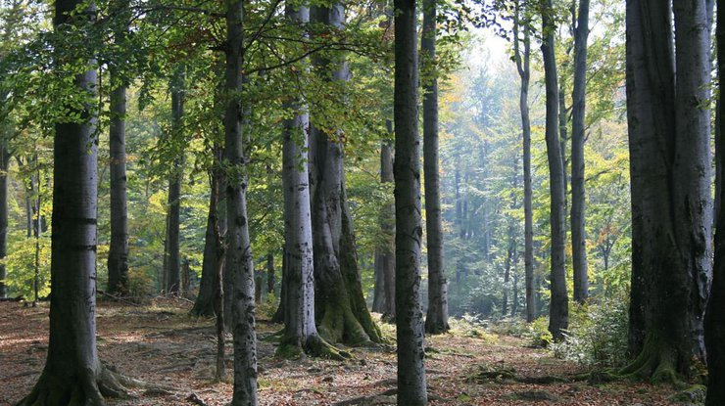

Slide 10
ПОСЛОВИЦЫ О ЛЕСЕ.
Лес да вода поле красит.
Лес и вода - брат и сестра.
Леса от ветра защищают, урожаю помогают.
Недорубленный лес скоро вырастает.
Каково в лес кликнешь, таково и откликнется.
В лес не по груши, а по еловые шишки.

Slide 11
БЕРЕГИ ПРИРОДУ!
Не мусори на месте своего отдыха.
В меру бери дары природы.
Не прокладывай новых тропинок в лесу.
Учись наблюдать в природе.
Учись слушать голоса природы.
Не шуми на прогулках, не пугай животных – наших меньших братьев.

Slide 12
